Slide 1

Assemblea
Ordinaria
2020
parte 3

Slide 2



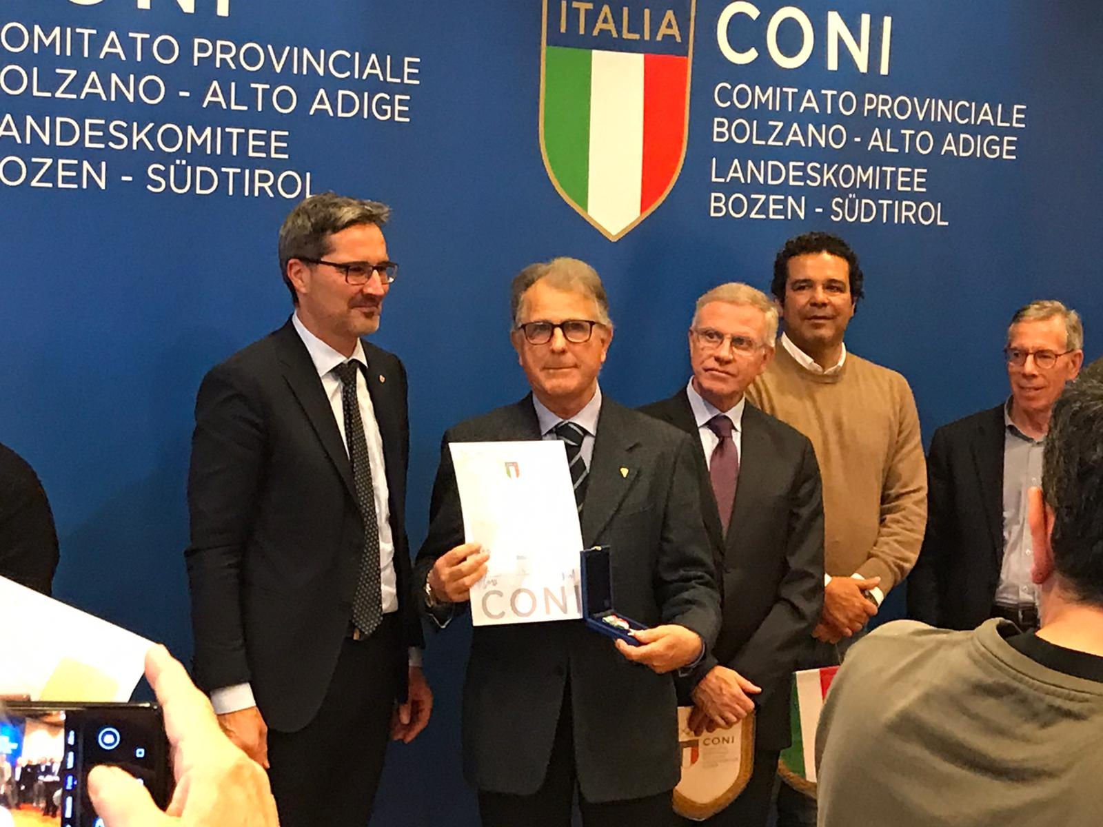
Stella d’argento al merito sportivo
Il 3 Dicembre scorso presso la Casa dello Sport
di Bolzano alla presenza delle massime autorità
sportive e civili il nostro presidente Mario Stegher
ha ritirato dalle mani del Presidente Provinciale
Arno Kompatscher la
STELLA D’ARGENTO AL MERITO SPORTIVO
Un ambitissimo riconoscimento che va
a premiare la nostra Associazione
per il grande impegno profuso a favore dello sport.

Slide 3









Ed ora come sempre è il momento
di scoprire i numeri
della nostra attività stagionale

Slide 4

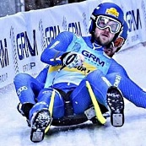

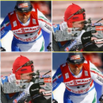

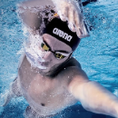
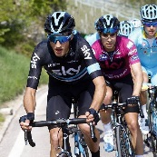
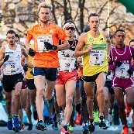

GLOBALMENTE
nel corso dell’anno
siamo stati impegnati
in:

Slide 5
1.511
GIORNATE GARA
- 75 rispetto al 2018
11.400
GIORNATE CRONO
- 98 rispetto al 2018

Slide 6
Come si è visto, dobbiamo registrare
una leggera flessione rispetto alla passata
stagione e anche a quella precedente, sia nelle
GIORNATE GARA che nelle GIORNATE CRONO
come evidenziato dai grafici qui sotto riportati
GIORNATE GARA
GIORNATE CRONO
1.728
12.255
1.511
1.586
11.400
11.498
-75
-142
-98
-757
2019
2018
2017
2019
2018
2017

Slide 7

Esaminiamo ora i grafici delle
GIORNATE GARA
e delle
GIORNATE CRONO
suddivise mese per mese
relativamente agli anni
2019 - 2018 - 2017

Slide 8
GIORNATE GARA
2019
2018
2017
282
272
262
250
242
235
242
235
226
221
210
216
195
169
156
153
150
140
115
122
108
76
67
43
48
40
44
37
38
37
32
33
32
36
31
30
gen
feb
mar
apr
mag
giu
lug
ago
set
ott
nov
dic

Slide 9
Per le
GIORNATE - CRONO
per non annoiarvi troppo
non proponiamo il grafico
perché ricalca quello delle
GIORNATE - GARA

Slide 10


Ad ogni buon conto
anche se con un po’ di lavoro in meno
compiuto il 19° anno del terzo millennio
nella classifica nazionale siamo ancora
INOSSIDABILMENTE
al posto numero
1

Slide 11
Relativamente agli
sport più cronometrati
esaminiamo ora
i dati del 2019
confrontandoli con quelli
dei 2 anni precedenti

Slide 12

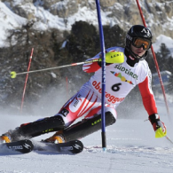




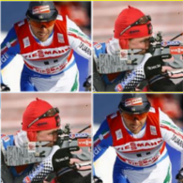
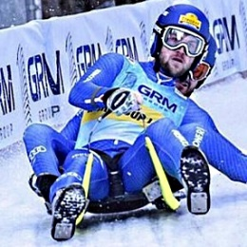

GIORNATE GARA

Slide 13

HOCKEY
1.042
913
948
- 35
-94
2019
2018
2017

Slide 14

SCI ALPINO
228
203
173
- 30
-25
2019
2018
2017

Slide 15
PALLAMANO
148
142
114
- 28
-6
2019
2018
2017

Slide 16

CICLISMO
70
73
61
-3
+12
2019
2018
2017

Slide 17
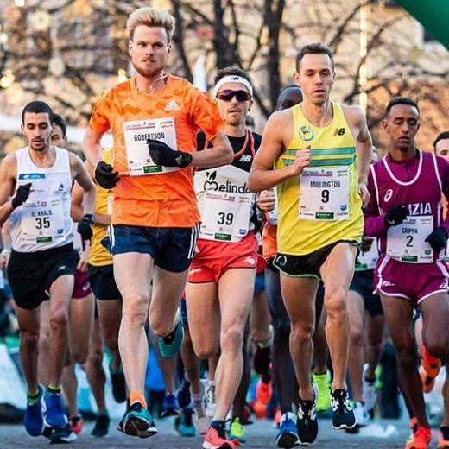
ATLETICA
61
57
49
+12
- 8
2019
2018
2017

Slide 18
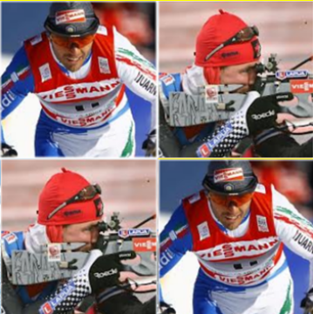
SCI NORDICO
(fondo + biathlon)
55
50
32
+18
-23
2019
2018
2017

Slide 19

NUOTO
44
38
39
-6
+5
2019
2018
2017

Slide 20

SLITTINO
28
24
24
+4
==
2019
2018
2017

Slide 21
ALTRI SPORT
84
64
71
-7
-13
2019
2018
2017

Slide 22
Per le
GIORNATE - CRONO
sempre per non annoiarvi troppo
non proponiamo i grafici
perché sono simili alle
GIORNATE - GARA

Slide 23
Esaminiamo invece le 1.511 Giornate Gara
suddivise nei vari sport e il loro peso in %
Hockey: 913 60.42
%
Sci alpino: 173 11.44
%
Pallamano: 114 7.54
%
Ciclismo: 70 4.63
%
Atletica: 61 4.03
%
Sci Nordico: 50 3.30
%
Nuoto: 38 2.51
%
Slittino: 28 1.85
%
Altri Sport: 64 4.23
%

Slide 24
Il totale delle
giornate-gara
è stato raggiunto sommando
le nostre presenze in una gamma di
23
diverse specialità sportive,
che spaziano dall’hockey con
913
giornate gara
fino al motorally con
2

Slide 25

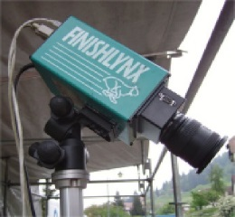
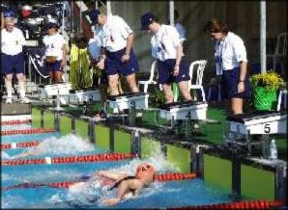
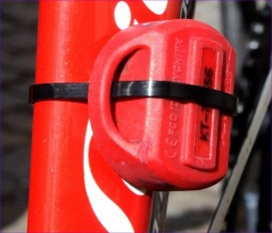




relativamente ai
servizi
“specialistici”
il consuntivo
stagionale è
il seguente:

Slide 26

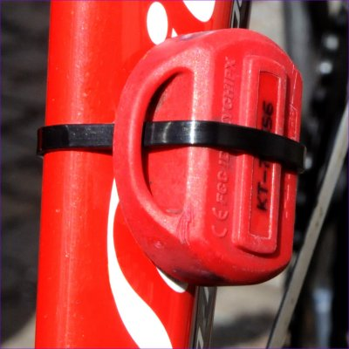
elaborazioni
326
- 21 rispetto alla
scorsa stagione
fotofinish
+2 rispetto alla
scorsa stagione
8
piastre nuoto
-11 rispetto alla
scorsa stagione
35
transponder
90
+4 rispetto alla
scorsa stagione

Slide 27
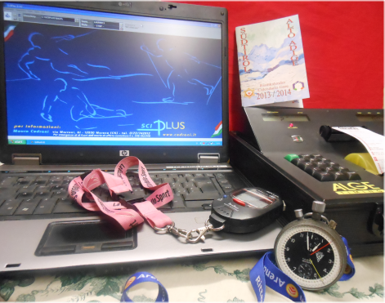
… e veniamo a noi
per esaminare
i più attivi
come numero
di servizi

Slide 28



IL PODIO
Mario
139
Dario
127
Guido
110
2
1
3

Slide 29

Dopo il podio la classifica
dei migliori 40
  vediamo intanto chi sono mettendoli in riga per 8

Slide 30

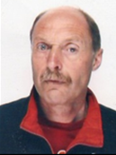

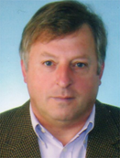
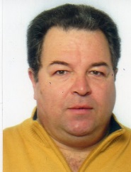
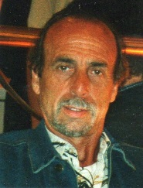
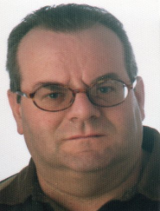

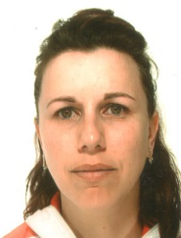
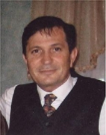
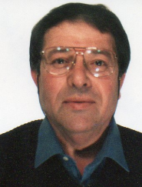

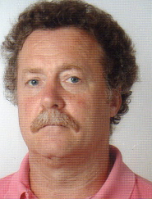

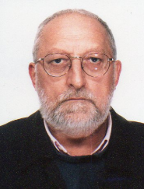
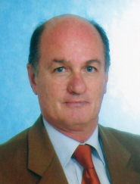
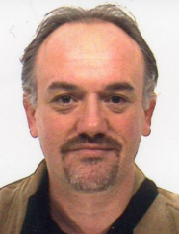
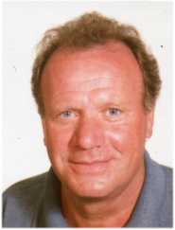
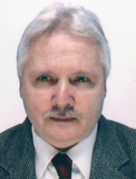
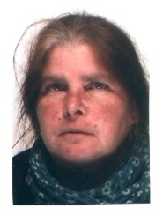
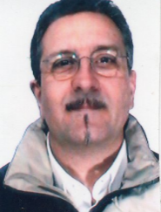
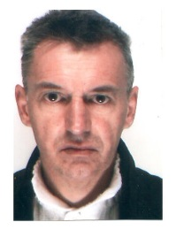
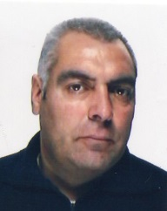

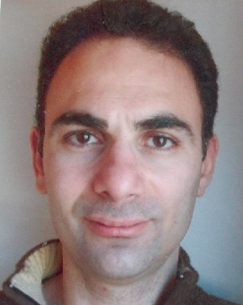
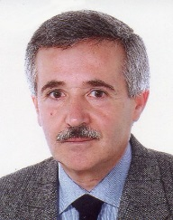
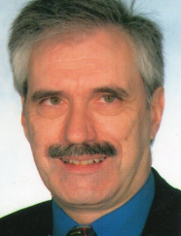
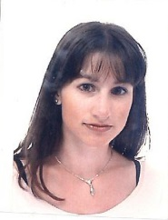
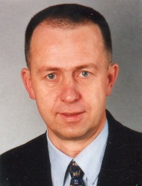
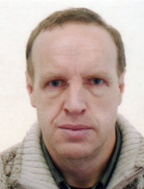
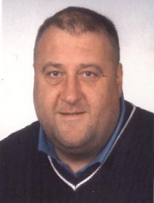
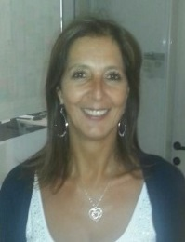
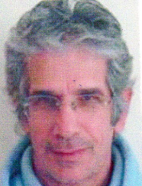
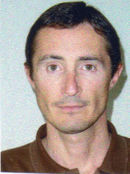
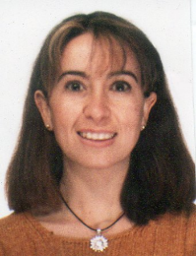
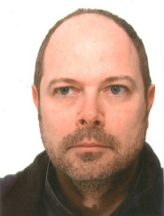
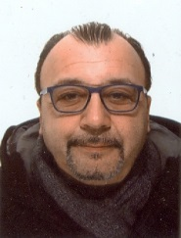
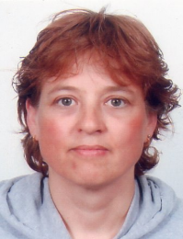
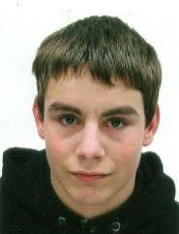
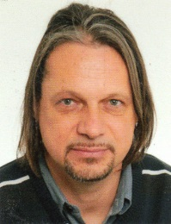
1
2
3
4
5
6
7
8
Stegher
Costa
Sartori
Ambach
Scafuto
Frasnelli
Mussi B.
Conte
9
10
11
12
13
14
15
16
Haeusl
Miggiano
Zanellati
Battisti
Spicca
Birti
Semidoppio
Todesco
17
18
19
20
21
22
23
24
Grassl
Bergamo
Plesnicar
Ossanna
Mischiatti
Linossi
Piras
Mariano
25
26
27
28
29
30
31
32
Troccoli
Grimaldi
Santi
Todesco
Niedermair
Ploner
Bauer
Pipino
33
34
35
36
37
38
39
40
Zacchino
Boatto
Ferrari
Cibin
Gennaro
Mair
Mussi D.
Dax

Slide 31

esaminiamo ora
la classifica
nel dettaglio

Slide 32










1
Stegher Mario
146
11
*
*
Differenza
servizi
2019/2018
2
Costa Dario
127
19
3
Sartori Guido
110
1
+
=
-
4
Ambach Anton
99
10
5
Scafuto Antonio
99
1
6
Frasnelli Alfredo
79
11
7
Mussi Bruno
73
11
8
Conte Sergio
71
8
8
Haeusl Maria Cristina
71
12
10
Miggiano Sergio
70
17
11
Zanellati Aden
68
10
12
Battisti Luca
60
1
12
Spicca Paolo
60
7
14
Birti Silvano
58
50

Slide 33












15
Semidoppio Paolo
55
8
*
*
Differenza
servizi
2019/2018
15
Todesco Mauro
55
26
17
Grassl Walter
54
14
+
=
-
18
Bergamo Alberto
53
12
18
Plesnicar Luciano
53
12
20
Ossanna Tatiana
52
2
21
Mischiatti Mauro
51
42
22
Linossi Stefano
50
29
22
Piras Giuseppe
50
8
24
Mariano Sergio
46
7
24
Troccoli Luca
46
29
26
Grimaldi Antonio
45
16
26
Santi Mauro
45
9
28
Todesco Federica
44
13

Slide 34













29
Niedermair Karl
40
1
*
*
Differenza
servizi
2019/2018
29
Ploner Egon Antonio
40
=
31
Bauer Gerald
39
5
+
=
-
31
Pipino Daniela
39
24
31
Zacchino Gerardo
39
8
34
Boatto Paolo
37
2
34
Ferrari Cinzia
37
2
36
Cibin Matteo
36
4
36
Gennaro Orazio
36
4
38
Mair Christina
34
2
38
Mussi Daniel
34
2
40
Dax Bernd Thomas
33
1
40
Premstaller Paul
33
33

Slide 35


Questi i primi 40, e gli altri?
Ad ogni modo la classifica dei servizi fatti
prosegue con altri 109 cronometristi
che con 32 servizi fino a 1 servizio sono
stati comunque presenti sui campi di gara.
Chi più e chi meno tutti hanno fatto
quel che potevano e meriterebbero
anche loro di essere menzionati,
ma non c’è né tempo né spazio.
fine parte 3

